Slide 1
C언어 프로젝트
♬ 피하기 게임
2조

Slide 2
CONTENTS
•순서도
•사용 함수
•코드 분석
•실행

Slide 3
01
순서도
Game Over
프로그램 종료
1. 게임 실행
똥 => ♬
Stage Clear
Level 증가
프로그램 실행
각 레벨마다 목숨 3개
Speed, Count 증가
2. 가이드
3. 끝내기
Notes:
레벨마다 속도, 개수 증가

Slide 4
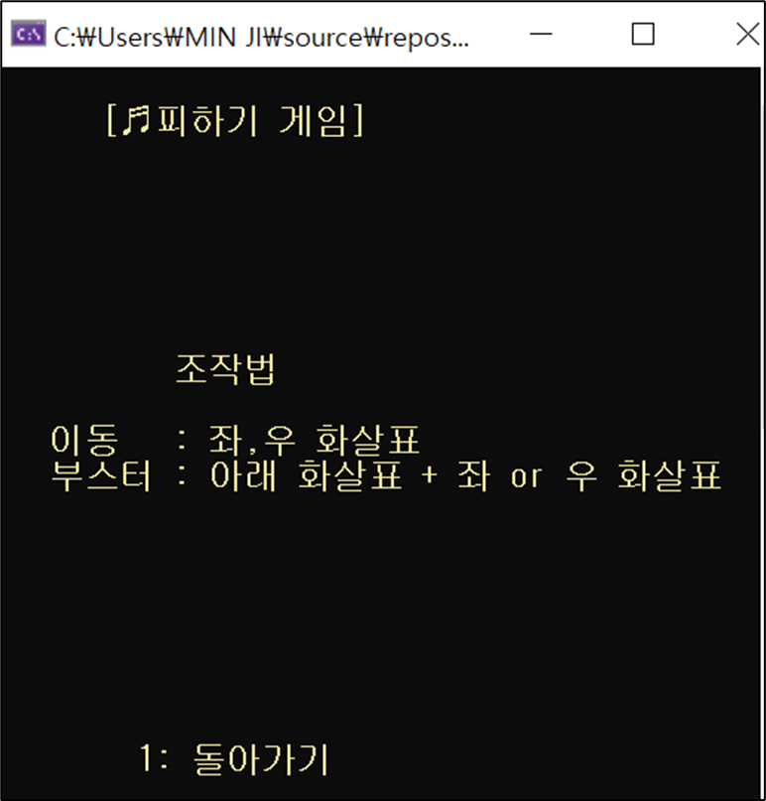
01
순서도
가이드 창

Slide 5
02
사용 함수
2.1) 난수
- 특정한 배열 순서나 규칙을 가지지 않는 연속적인 임의의 수
• rand 함수
- 함수 rand에 의해 생성되는 정수의 범위는 0~32767
- 내부에 저장된 난수표에서 seed값에 따라 난수를 가져옴
→ seed값을 변경하지 않는 이상 항상 똑같은 난수를 가져옴

Slide 6
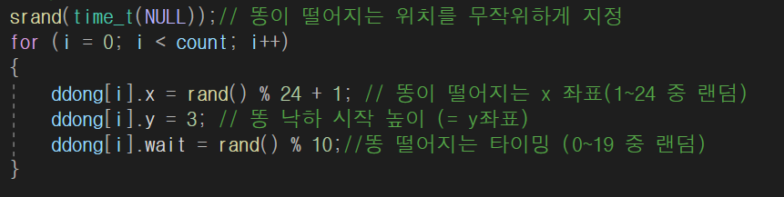
02
사용 함수
2.1) 난수
• srand 함수
- srand((unsigned int) time(NULL));
→ time()이 반환하는 값은 1970년 1월 1일부터 현재까지의 누적 시간(초)로 계산
- 프로그램 실행시마다 계속 변하고있는 시간 값을 seed로 주어 변화되는 값이 반환 됨

Slide 7
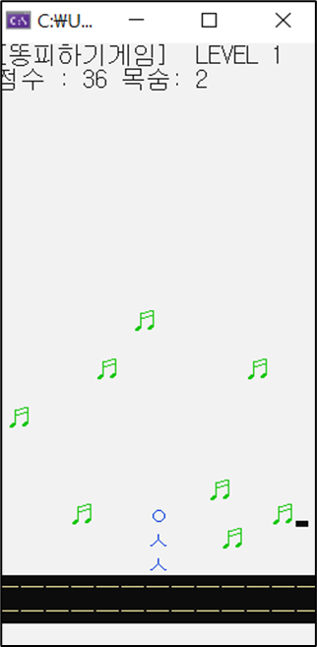
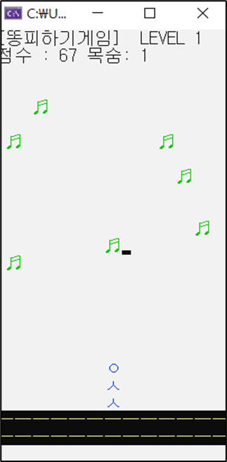
02
사용 함수
2.1) 난수
•srand 함수
♬이 떨어지는 위치를 무작위로 지정

Slide 8
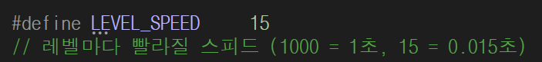
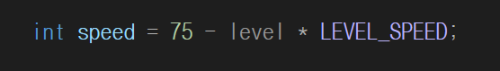
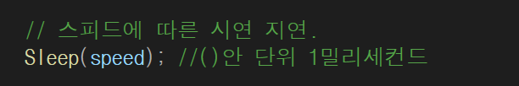
02
사용 함수
2.2) Sleep() 함수
• 지정 시간만큼 프로그램 실행을 대기 시키는 함수
→ Sleep(1000) = 1초 지연 , Sleep(10000) = 10초 지연
• S는 대문자로 써주어야 함

Slide 9
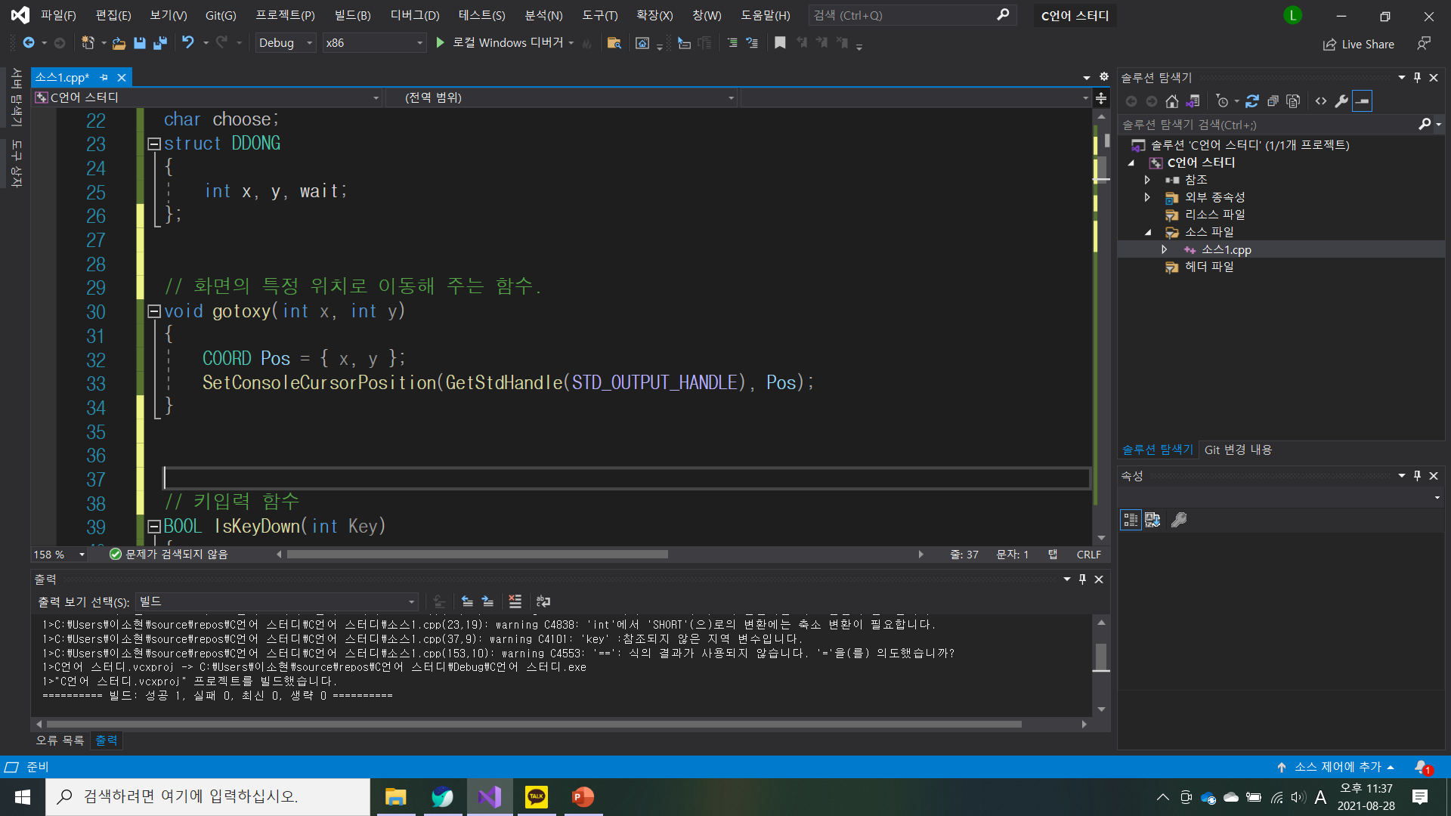
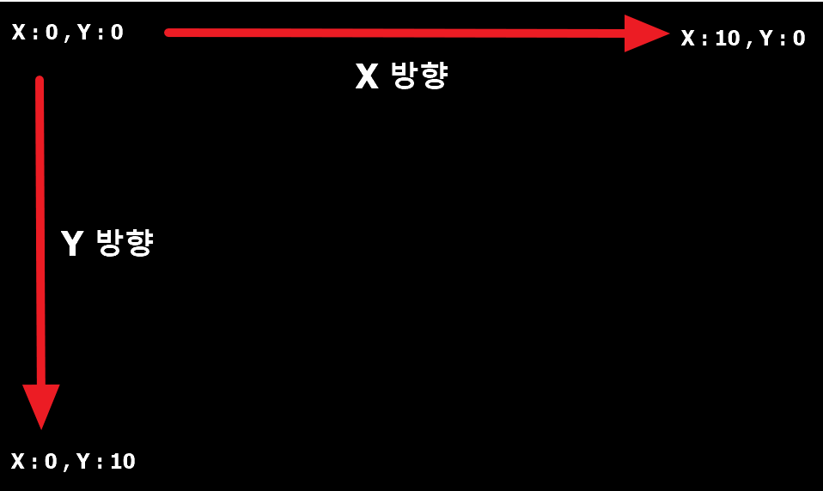
02
사용 함수
2.3) gotoxy(int x, int y)
• 콘솔 화면의 특정 위치로 커서를 옮긴 후, 그 좌표에서 원하는 값을 출력하는 함수
콘솔의 좌표

Slide 10
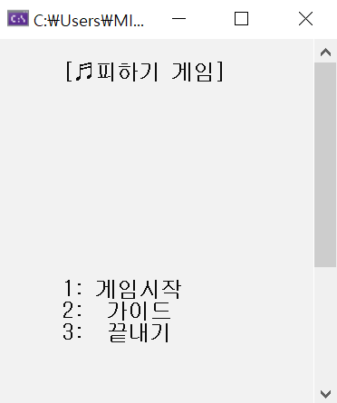
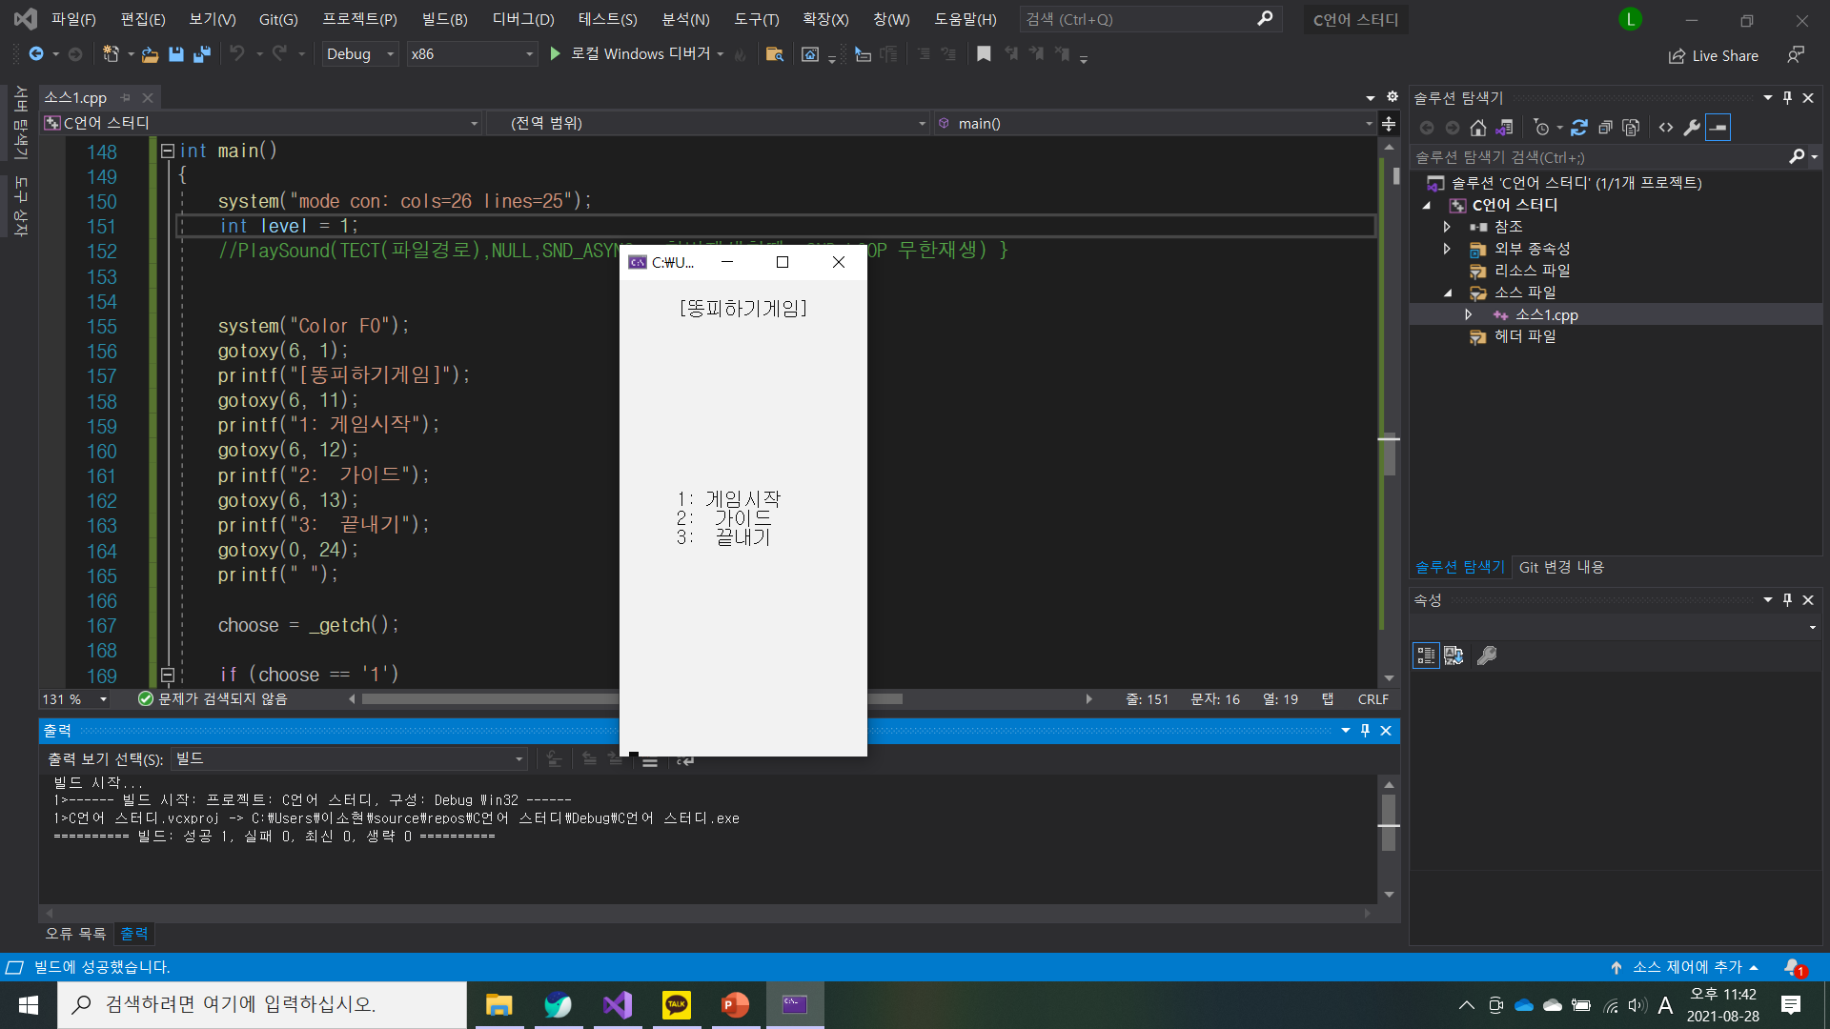
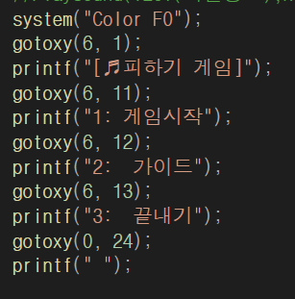
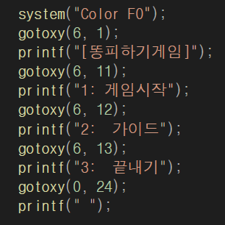
02
사용 함수
2.3) gotoxy(int x, int y)

Slide 11
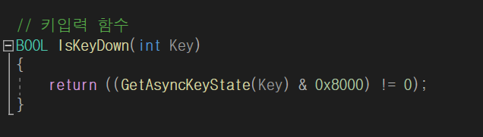
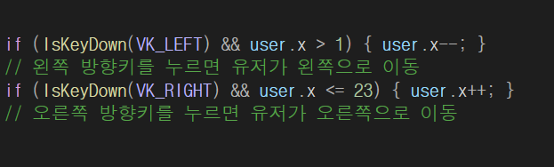
02
사용 함수
2.4) GetAsyncKeyState 함수
• 현재 키의 상태를 알아오는 함수
• 키가 눌려졌을 때나 떨어졌을 때 호출된다.
가상키 코드 | 설명
VK_LEFT | ←
VK_UP | ↑
VK_RIGHT | →
VK_DOWN | ↓

Slide 12
02
사용 함수
2.5) system(“cls”) 함수
• 콘솔창에 출력된 것들을 전부 지워주는 함수
2.6) getch() 함수
• 하나의 문자를 읽어서 반환하는 함수
• 사용자가 입력한 키 값은 받지만 입력한 값이 화면에 출력되지 않음
2.7) system("mode con: cols=숫자 lines=숫자") 함수
콘솔창의 크기를 지정하는 함수
Cols=가로크기 lines=세로크기

Slide 13
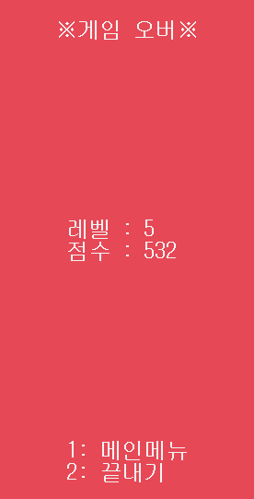
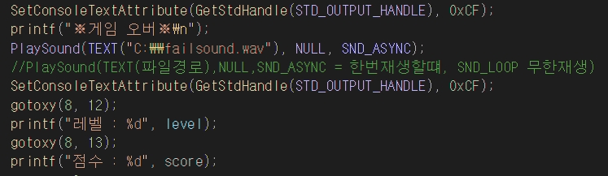
02
사용 함수
2.8) SetConsoleTextAttribute() 함수
• 콘솔창에서의 글자 색상, 배경 색상을 바꾸는 함수
ex) C: 빨간색, F: 흰색
2.9) PlaySound() 함수
• 적혀진 경로에 위치한 음악 파일을 재생
• .wav파일만 재생 가능

Slide 14
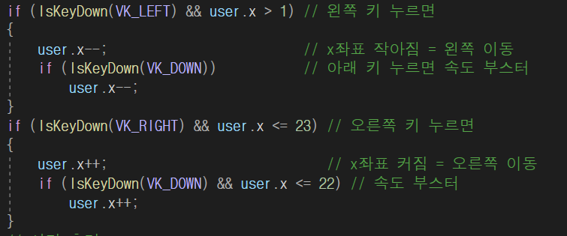
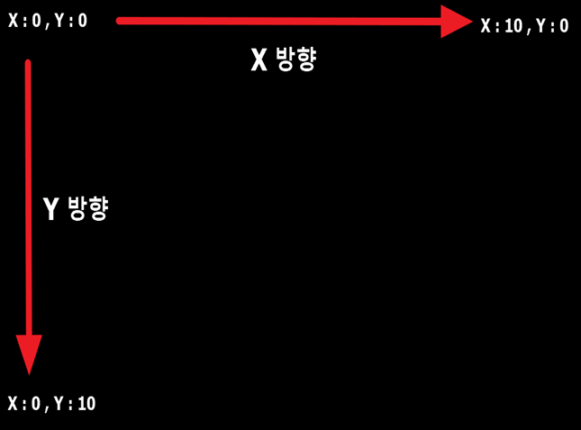
03
코드 분석
부스터 사용 코드

Slide 15
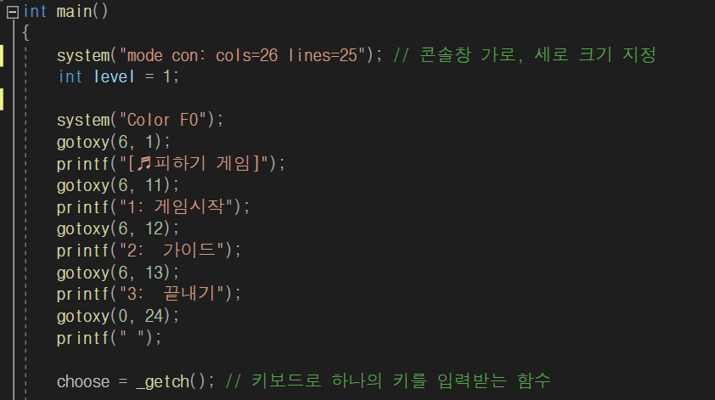
03
코드 분석
메인 함수 코드 설명 (화면에서)

Slide 16
04
실행 화면

Slide 17
THANK YOU

